Slide 1


|
抖音集团数据指标体系 分析与增长实践

Slide 2
目录
CONTENT
₀₁ ^{构建指标体系}
₀₃ ^{指标增长实践}
₀₂ ^{设计策略增长优化} ₀₄ ^{字节内部案例实践}
|

Slide 3
|
₀₁ ^{构建指标体系}

Slide 4
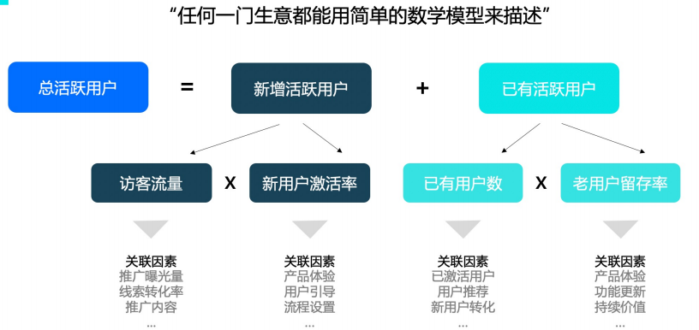
指标拆解思路
|

Slide 5
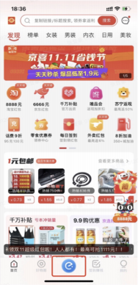
北极星指标拆解
GMV
（销售总额）
= 外卖GMV + 电商GMV
= （外卖付费用户数 ✕ 客单价） + （电商付费用户数 ✕ 客单价）
外卖GMV （销售总额） | = 外卖付费用户数 ✕ 客单价 =（ 新用户消费 + 老用户消费 ） ✕ 客单价 = ( 新用户UV ✕ 新用户激活率 + 老用户UV ✕ 留存率 ) ✕ 外卖页抵达
率 ✕ 购买转化率 ✕ 客单价
比价类APP示例
|

Slide 6
场景 | 指标名称 | 维度
基础活跃类 | 活跃用户数 | 渠道、入口来源、城市、省 份、性别、年龄等
 | 新增用户数
 | 新用户留存
 | 平均访问深度
用户体验-产品 | 外卖渗透率 | 外卖活跃用户数/App整体活 跃用户数
 | 外卖页面跳出率 | 只访问了一个外卖页面的用 户/外卖页面所有的访问用户 数
 | 平均访问时长
 | 外卖高峰期 | 在线人数最多的时候
用户体验-转化率 | 购买转化率 | 外卖商家、食物分类、城市、 省份、性别、年龄等
 | 搜索转化率
 | 购物车转化率
 | 注册转化率
用户运营 | 优惠券领取/使用
 | 活动参与人数
 | 活动GMV
 | 活动分享人数
 | 活动引流
商品营收类 | 订单量
 | 购买金额
 | 客单价
 | 复购率
 | 退款量
依据增长模型构建指标体系
基础活跃
用户体验
• 活跃情况如何？
• 新老用户分布如何？
• 各渠道来源如何？
• 产品运营情况如何？
• 用户产品内流转如何？
• 用户访问是否按照预期？
用户运营
商品营收
• 活动效果如何？
• 优惠券使用情况如何
• 用户活动敏感度如何？
• 商品销售成果如何？
• 首购/复购情况如何
• 订单目标完成如何？
|

Slide 7

事件名称 | 属性名称 | 属性值类型 | 属性值示例
应用启动 | 会话时长 | int
 | 是否首次 | int
应用退出 | 会话ID | string
 | 会话时长 | int
浏览商品详情页 | 商品ID | string | 商品的唯一ID
 | 商品名称 | string | 商品对应的名称
 | 商品品类 | string | 商品对应的品类
 | 商品品牌 | string | 商品对应的品牌
商品收藏 | 商品ID | string | 商品的唯一ID
 | 商品名称 | string | 商品对应的名称
 | 商品品类 | string | 商品对应的品类
 | 商品品牌 | string | 商品对应的品牌
商品加入购物车 | 商品ID | string | 商品的唯一ID
 | 商品名称 | string | 商品对应的名称
 | 商品品类 | string | 商品对应的品类
 | 商品品牌 | string | 商品对应的品牌
 | 商品数量 | int | 商品数量
订单支付成功 | 订单ID | string | 订单ID
 | 订单金额 | float | 订单的总金额
 | 订单实付金额 | float | 订单的实付总金额
 | 是否使用优惠券 | string | 是/否
 | 优惠券id | string | 优惠券的名称
 | 优惠券名称 | string | 优惠券的名称
 | 优惠金额 | float | 优惠减免的金额
 | 支付方式 | string | 支付宝/银行卡..
依据指标体系设计数据采集方案
事件模型
事件Event
用户User
^{Who：谁} 什么样的用户
When：时间
Where：地点
how：怎么做
What：做的事
|

Slide 8
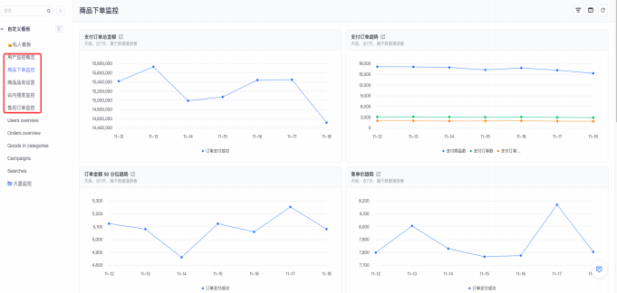
多维数据分析
看板
基本分析
高级分析
智能运营
广告监测
|

Slide 9
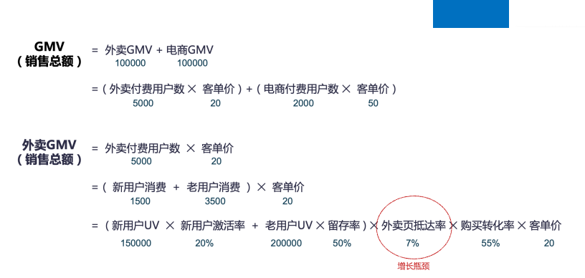
多维数据分析
已脱敏
|

Slide 10
|
₀₂ ^{设计策略增长优化}

Slide 11




Lift模型
价 值主 张
相关性
注意力
清晰度
焦虑感
紧 急 度
|

Slide 12
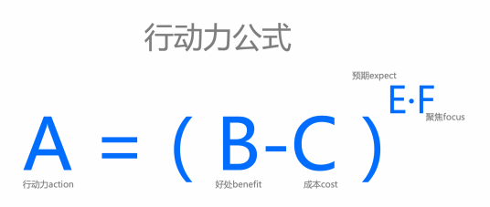
目的是让用户产生动力
|

Slide 13
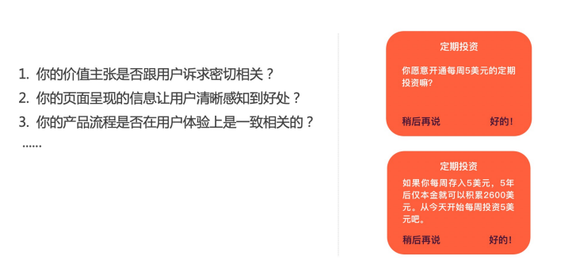
相关性
|

Slide 14
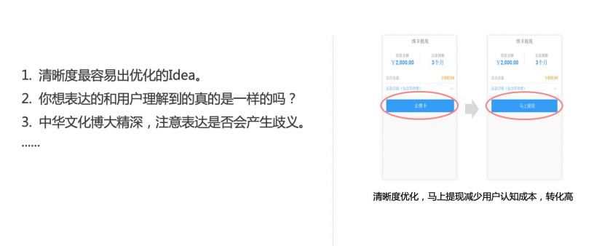
清晰度
|

Slide 15
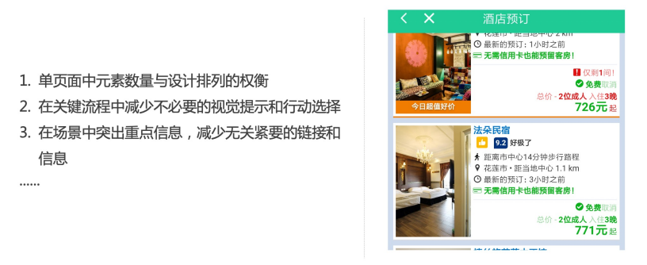
注意力
|

Slide 16
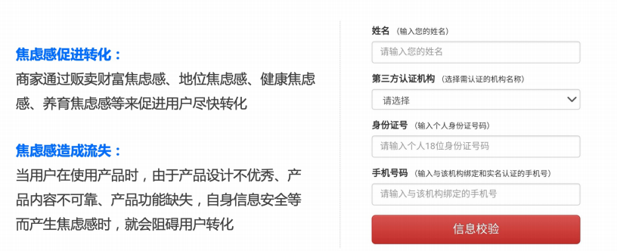
焦虑感
|

Slide 17
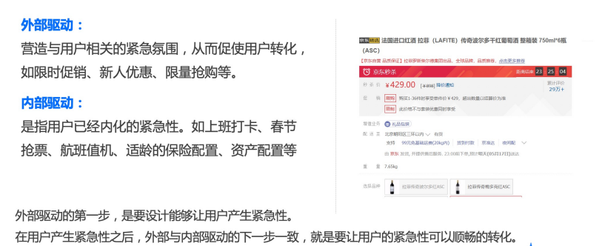
紧急度
比价类APP示例
|

Slide 18
|
₀₃ ^{指标增长思路}

Slide 19
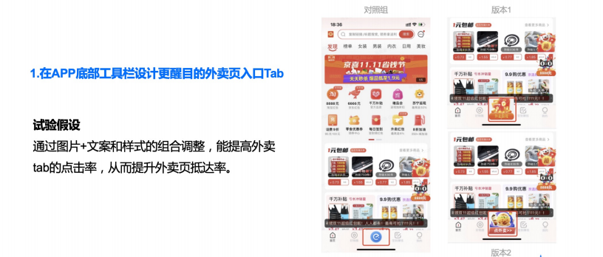
针对外卖页抵达率7%的瓶颈我们能做什么
比价类APP示例
|

Slide 20
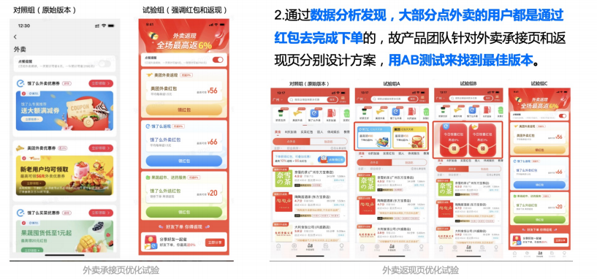
针对外卖页抵达率7%的瓶颈我们能做什么
比价类APP示例
比价类APP示例
|

Slide 21
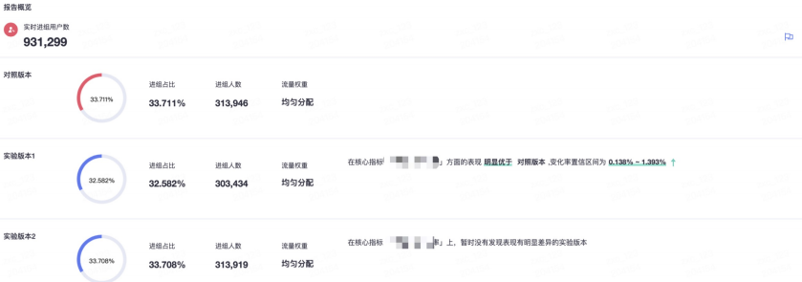
实验结果
模拟结果
|

Slide 22
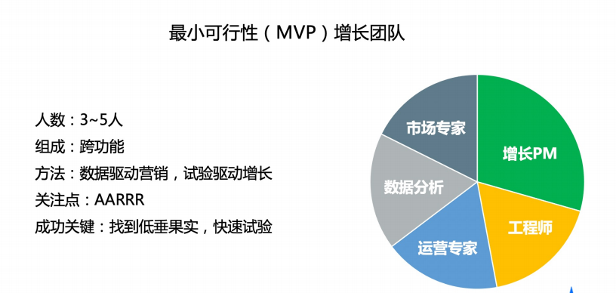
这并不是需要大团队才能做得事儿
|

Slide 23
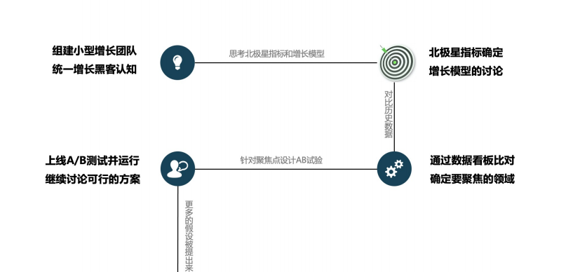
小结
|

Slide 24
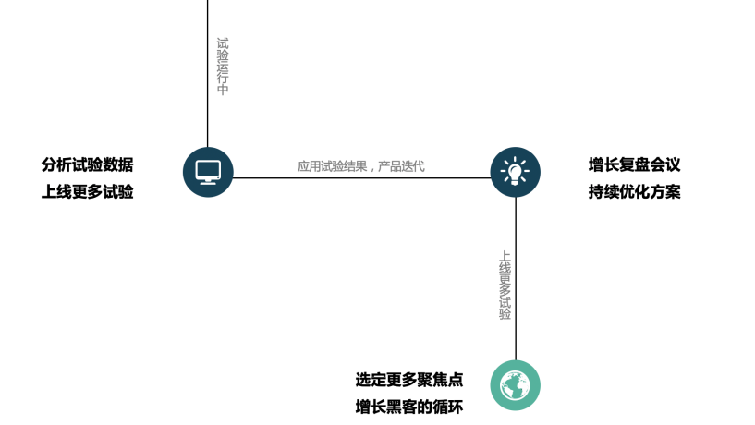
小结
|

Slide 25
|
₀₄ ^{抖音集团案例实践}

Slide 26

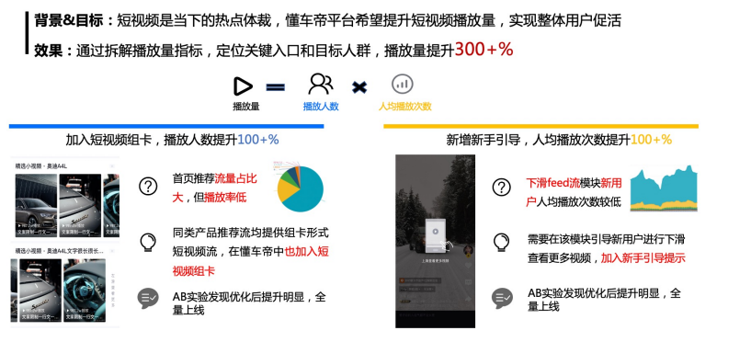
案例一
|

Slide 27
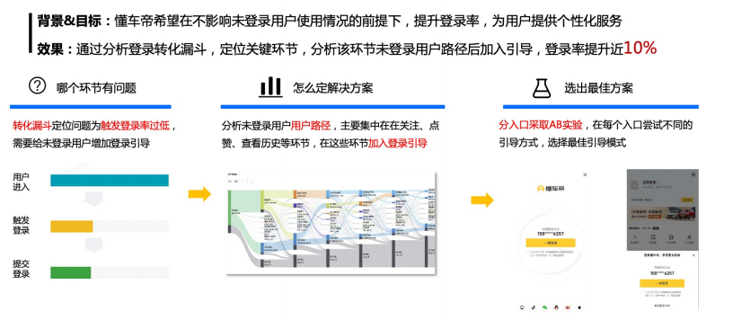
案例一
|

Slide 28
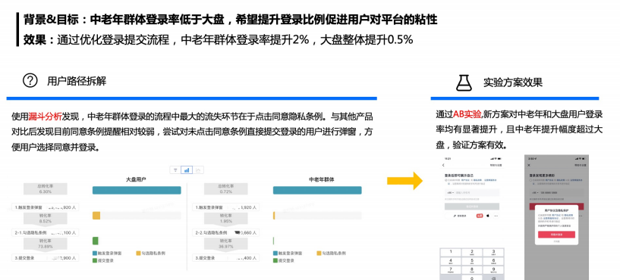
案例二-抖音
|

Slide 29
非常感谢您的观看
上火山引擎 |

